Slide 1
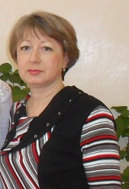
“Я – УЧИТЕЛЬ ЗДОРОВЬЯ!”
МАНПИЛЬ ИРИНА НИКОЛАЕВНА,
учитель биологии,
МБСО школы № 23
г. Орла

Slide 2
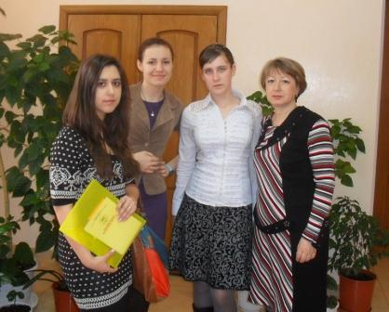
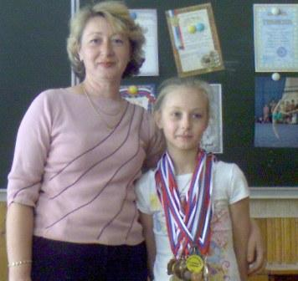
Я просто нить, связывающая букет.
Не я придумал цветы, их форму, цвет и запах.
Моя единственная заслуга в том,
что я собрал их и составил букет,
в котором они выглядят по-новому.
Бернар Вербер

Slide 3
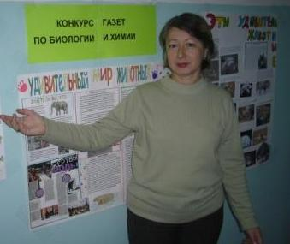
Учитель
высшей квалификационной категории.
Награждена :
Грамотами ОУ за подготовку призеров муниципального этапа Всероссийской олимпиады школьников,
Дипломами за активное участие во Всероссийском «Молодежном биологическом чемпионате»,
Почетной грамотой управления образования администрации г. Орла за большие успехи в обучении и воспитании подрастающего поколения,
Благодарственными письмами от ФГБОУ ВПО ОГАУ за активное участие в областных конкурсах юных исследователей окружающей среды

Slide 4
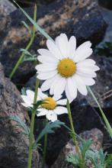
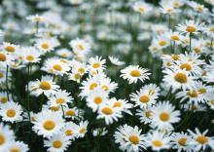
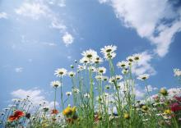
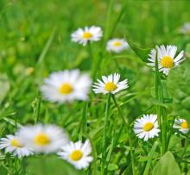
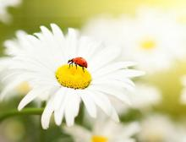
Педагог - это тот человек, который должен передать новому поколению все ценные накопления веков и не передать предрассудков, пороков и болезней.
А. В. Луначарский

Slide 5
Направления в работе для формирования потребности в здоровом образе жизни
Через привлечение к самостоятельному поиску интересной информации о пользе правильного питания, режима дня, прогулок
Через вовлечение обучающихся во внеклассную работу: организация и проведение викторин, КВНов, конкурсов
Через пропаганду знаний на уроках биологии, на интегрированных уроках
ЗОЖ
Посредством участия в различных конкурсах социальной рекламы, социальных проектов по здоровьесбережению

Slide 6
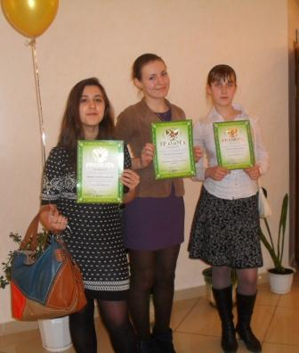
Результаты работы
Призер муниципального этапа Всероссийской олимпиады школьников 2011 г.;
Призеры муниципального этапа Всероссийской олимпиады школьников 2012 г.;
Победители и призеры областных конкурсах юных исследователей окружающей среды, организованных ФГБОУ ВПО ОГАУ 2012-2013гг.
Призеры областного конкурса «Экогалерея» 2012-2013гг.
Дипломанты всероссийского Молодежного биологического чемпионата 2010-2013 гг.

Slide 7
Распространение передового педагогического опыта
На заседаниях школьных и городских методических объединений;
На заседаниях Методического и Педагогического советов школы;
На семинарах МИМЦ;
Имею международные публикации по проблемам здоровьесбережения (Манпиль И.Н. Формирование навыков здорового образа жизни на уроках биологии как компонент здоровьесберегающих технологий в образовательном процессе/ПЕРСПЕКТИВА: сборник статей IX Международной научно-практической Интернет-конференции. Вып.9. – филиал КГПУ им. В.П. Астафьева. – Железногорск, 2013. с. 183-186);
Посредством участия в IX Международной научно-практической Интернет-конференции 2013 г.

Slide 8
Играть Рисовать
Двигаться
Соревноваться
Угадывать
Читать
Творить
Отслеживать результаты
Дети любят

Slide 9
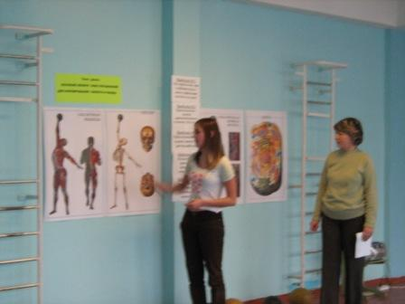
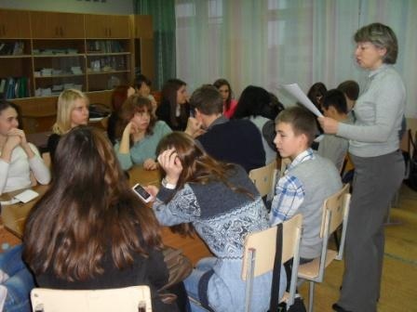
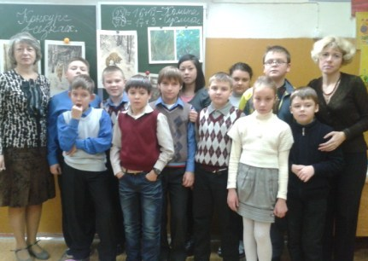
Творчество Движение Развитие

Slide 10
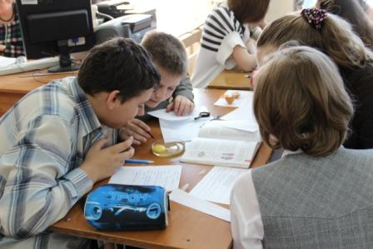
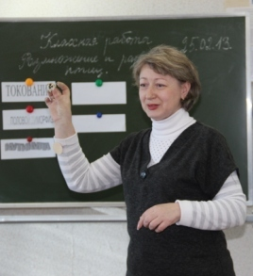
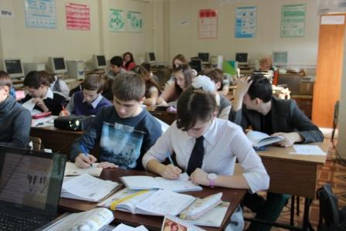
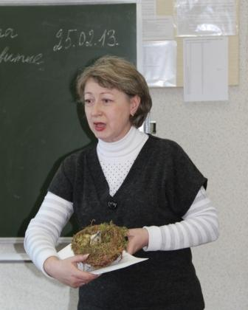
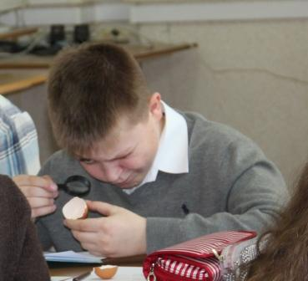

Slide 11
Стремление развитие результат

Slide 12
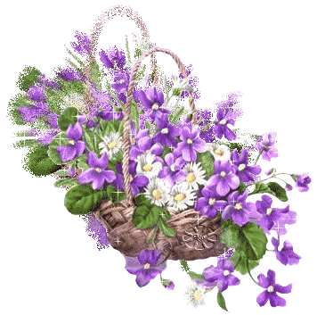
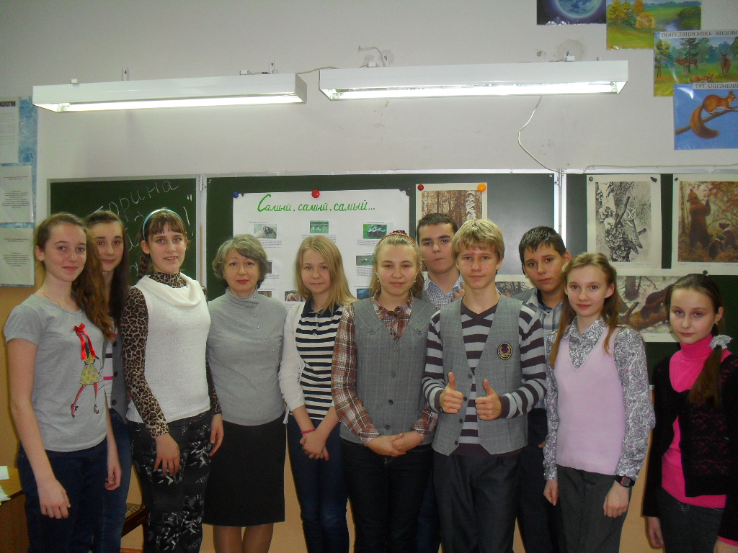
Я просто нить,
связывающая букет…

